Slide 1




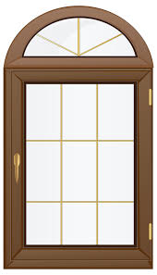






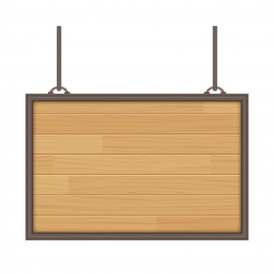

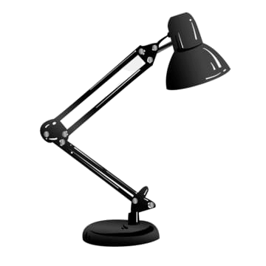
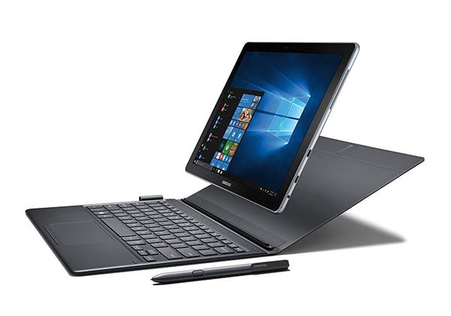






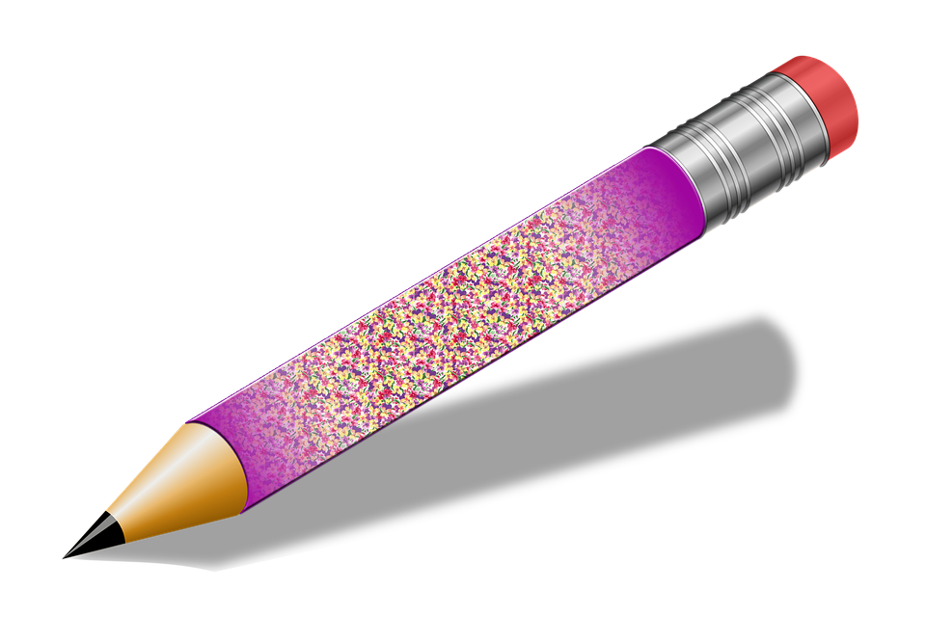
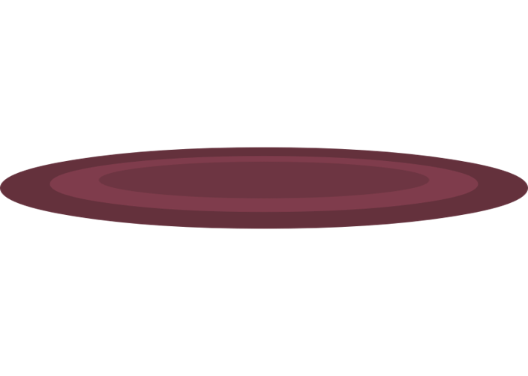

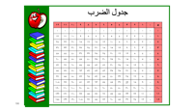
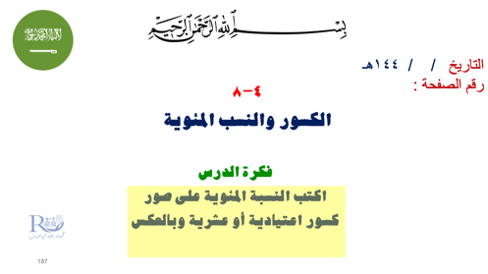



Slide 2

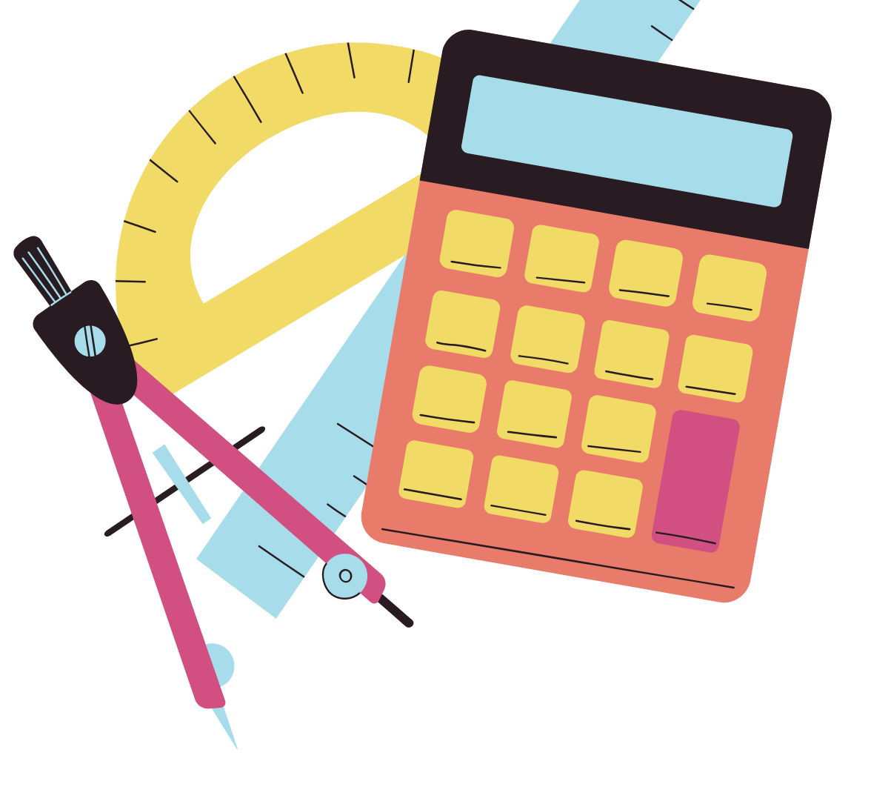

٤-٨
الكسور والنسب المئوية

Slide 3



التاريخ / / ١٤٤هـ
رقم الصفحة :
٤-٨
الكسور والنسب المئوية
فكرة الدرس
اكتب النسبة المئوية على صور كسور اعتيادية أو عشرية وبالعكس

Slide 4
جدول الضرب
x | ٠ | ١ | ٢ | ٣ | ٤ | ٥ | ٦ | ٧ | ٨ | ٩ | ١٠ | ١١ | ١٢
٠ | ٠ | ٠ | ٠ | ٠ | ٠ | ٠ | ٠ | ٠ | ٠ | ٠ | ٠ | ٠ | ٠
١ | ٠ | ١ | ٢ | ٣ | ٤ | ٥ | ٦ | ٧ | ٨ | ٩ | ١٠ | ١١ | ١٢
٢ | ٠ | ٢ | ٤ | ٦ | ٨ | ١٠ | ١٢ | ١٤ | ١٦ | ١٨ | ٢٠ | ٢٢ | ٢٤
٣ | ٠ | ٣ | ٦ | ٩ | ١٢ | ١٥ | ١٨ | ٢١ | ٢٤ | ٢٧ | ٣٠ | ٣٣ | ٣٦
٤ | ٠ | ٤ | ٨ | ١٢ | ١٦ | ٢٠ | ٢٤ | ٢٨ | ٣٢ | ٣٦ | ٤٠ | ٤٤ | ٤٨
٥ | ٠ | ٥ | ١٠ | ١٥ | ٢٠ | ٢٥ | ٣٠ | ٣٥ | ٤٠ | ٤٥ | ٥٠ | ٥٥ | ٦٠
٦ | ٠ | ٦ | ١٢ | ١٨ | ٢٤ | ٣٠ | ٤٦ | ٤٢ | ٤٨ | ٥٤ | ٦٠ | ٦٦ | ٧٢
٧ | ٠ | ٧ | ١٤ | ٢١ | ٢٨ | ٣٥ | ٤٢ | ٤٩ | ٥٦ | ٦٣ | ٧٠ | ٧٧ | ٨٤
٨ | ٠ | ٨ | ١٦ | ٢٤ | ٣٢ | ٤٠ | ٤٨ | ٥٦ | ٦٤ | ٧٢ | ٨٠ | ٨٨ | ٩٦
٩ | ٠ | ٩ | ١٨ | 27 | ٣٦ | ٤٥ | ٥٤ | ٦٣ | ٧٢ | ٨١ | ٩٠ | ٩٩ | ١٠٨
١٠ | ٠ | ١٠ | ٢٠ | ٣٠ | ٤٠ | ٥٠ | ٦٠ | ٧٠ | ٨٠ | ٩٠ | ١٠٠ | ١١٠ | ١٢٠
١١ | ٠ | ١١ | ٢٢ | ٣٣ | ٤٤ | ٥٥ | ٦٦ | ٧٧ | ٨٨ | ٩٩ | ١١٠ | ١٢١ | ١٣٢
١٢ | ٠ | ١٢ | ٢٤ | ٣٦ | ٤٨ | ٦٠ | ٧٢ | ٨٤ | ٩٦ | ١٠٨ | ١٢٠ | ١٣٢ | ١٤٤

Slide 5

لوحة تعزيز النجوم

Slide 6
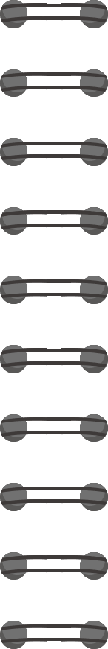
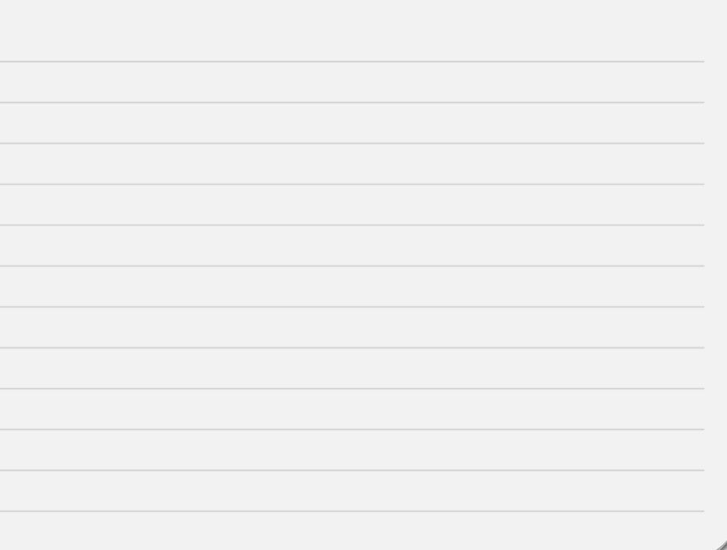


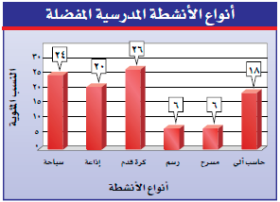

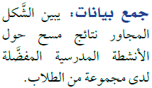



استعد
تذكر أن
٢٦
١٠٠
يسمى كسر اعتيادي
٧
١٠
١٣
٥٠
يسمى كسر عشري
٠.٧

Slide 7
١
١٠
ما الكسر الاعتيادي الذي يكافئ ١٠٪
مفهوم
١٠
١٠٠
١
٢٥
ما الكسر الاعتيادي الذي يكافئ ٢٥٪
٤
١٠٠
٩٦
ما الكسر العشري الذي يكافئ ٩٦٪
٠.٩٦
١٠٠
٩٦٥
ما الكسر العشري الذي يكافئ ٩٦.٥٪
١٠٠
٠.٩٦٥
÷
١٠

Slide 8
اكتب ككسر اعتيادي بأبسط صورة :
مثال
١
٨
١٩٠
٣
١
١٩٠٪ =
٨ ٪ =
١٠٠
١٠٠
٣
١٩
=
٢٥
١٠
٣
=
٩
١
=
١٠٠
١٠
٢٥
÷ ١٠٠
=
٣
١
٢٥
١
٢٥
=
× =
=
١٢
٣٠٠
١٠٠
٣

Slide 9

اكتب كل نسبة مئوية على صورة كسر اعتيادي بأبسط صورة :
١٥٠
١٥٠٪ =
١٠٠
١٥
=
١٠
١
٣
١
=
٢
٢

Slide 10
اكتب كل نسبة مئوية على صورة كسر اعتيادي بأبسط صورة :
١
١٧
٢
١
١٧ ٪ =
١٠٠
٢
٣٥
٢
=
١٠٠
÷ ١٠٠
٣٥
=
١
٢
٧
٣٥
١
٣٥
=
× =
=
٤٠
٢٠٠
١٠٠
٢

Slide 11
اكتب كل نسبة مئوية على صورة كسر اعتيادي بأبسط صورة :
١
٣٣
٣
١
٣٣ ٪ =
١٠٠
٣
١٠٠
٣
=
١٠٠
÷ ١٠٠
١٠٠
=
١
٣
١
١٠٠
١
١٠٠
=
× =
=
٣
٣٠٠
١٠٠
٣

Slide 12

اكتب كل نسبة مئوية على صورة كسر اعتيادي بأبسط صورة :
١٣٥
١٣٥٪ =
١٠٠
٢٧
=
٢٠
٧
١
=
٢٠

Slide 13
اكتب كل نسبة مئوية على صورة كسر اعتيادي بأبسط صورة :
٣
١٨
٤
١٨.٧٥٪ =
١٠٠
٧٥
٤
=
١٠٠
÷ ١٠٠
٧٥
=
١
٤
٣
٧٥
١
٧٥
=
× =
=
١٦
٤٠٠
١٠٠
٤

Slide 14
اكتب كل نسبة مئوية على صورة كسر اعتيادي بأبسط صورة :
١
٧
٢
١
٧ ٪ =
١٠٠
٢
١٥
٢
=
١٠٠
÷ ١٠٠
١٥
=
١
٢
٣
١٥
١
١٥
=
× =
=
٤٠
٢٠٠
١٠٠
٢

Slide 15
اكتب كل نسبة مئوية على صورة كسر اعتيادي بأبسط صورة :
٢
٦٦
٣
٢
٦٦ ٪ =
١٠٠
٣
٢٠٠
٣
=
١٠٠
÷ ١٠٠
٢٠٠
=
١
٣
٢
٢٠٠
١
٢٠٠
=
× =
=
٣
٣٠٠
١٠٠
٣

Slide 16
اكتب كل نسبة مئوية على صورة كسر اعتيادي بأبسط صورة :
٢
١٦
٣
٢
١٦ ٪ =
١٠٠
٣
٥٠
٣
=
١٠٠
÷ ١٠٠
٥٠
=
١
٣
١
٥٠
١
٥٠
=
× =
=
٦
٣٠٠
١٠٠
٣

Slide 17


مثال
١٠٠
٤
١٥ س
س
٤
×
=
١
١٥
٤٠٠
١٠٠
١٥
٤٠٠
=
١٥
١٥ س = ٤٠٠
١٥
١٥
= ٢٦.٦٦٦٦٦٦
٢٦.٦٧
س =
≈ ٢٦.٦٧
٤
٤
تساوي تقريبا ٢٦.٦٧٪
تساوي تقريبا ٢٦.٦٧٪
١٥
١٥

Slide 18

١٧
٧
٢
٢٥
١٦٠٠
١٥
١٠٠
٢
١٥ س
س
٢
×
=
١
١٥
٢٠٠
١٠٠
١٥
٢٠٠
=
١٥
١٥ س = ٢٠٠
١٥
١٥
= ٢٦.٦٦٦٦٦٦
٤٠
س =
≈ ١٣.٣٣٣
≈ ١٣.٣٣٣
٣
٢
٢
تساوي تقريبا ١٣.٣٣٣٪
تساوي تقريبا ١٣،٣٣٣٪
١٥
١٥

Slide 19
١٧
٧
٢
٢٥
١٦٠٠
١٥
١٠٠
٧
١٦٠٠ س
س
٧
×
=
١
١٦٠٠
٧٠٠
١٠٠
١٦٠٠
٧٠٠
=
١٦٠٠
١٦٠٠ س= ٧٠٠
١٦٠٠
١٦٠٠
= ٠.٤٣٧٥
≈ ٠.٤٤
٧
س =
≈ ٠.٤٤
١٦
٧
٧
تساوي تقريبا ٠.٤٤٪
تساوي تقريبا ٠.٤٤٪
١٦٠٠
١٦٠٠

Slide 20
١٧
٧
٢
٢٥
١٦٠٠
١٥
١٠٠
١٧
٢٥ س
س
١٧
×
=
١
٢٥
١٧٠٠
١٠٠
٢٥
١٧٠٠
=
٢٥
٢٥ س = ١٧٠٠
٢٥
٢٥
= ٦٨
= ٦٨
٣٤٠
س =
٥
١٧
١٧
تساوي تقريبا ٦٨ ٪
تساوي تقريبا ٦٨ ٪
٢٥
٢٥

Slide 21
٢
٧
٥
٩
١٢
١٦
١٠٠
٥
١٦ س
س
٥
×
=
١
١٦
٥٠٠
١٠٠
١٦
٥٠٠
=
١٦ س = ٥٠٠
١٦
١٦
١٦
= ٣١.٢٥
= ٣١.٢٥
١٢٥
س =
٤
٥
٥
تساوي تقريبا ٣١.٢٥ ٪
تساوي تقريبا ٣١.٢٥ ٪
١٦
١٦

Slide 22
٢
٧
٥
٩
١٢
١٦
١٠٠
٧
١٢ س
س
٧
×
=
١
١٢
٧٠٠
١٠٠
١٢
٧٠٠
=
١٢ س = ٧٠٠
١٢
١٢
١٢
= ٥٨.٣٣٣٣٣٣
≈ ٥٨.٣٣
١٧٥
س =
≈ ٥٨.٣٣
٣
٥
٥
تساوي تقريبا ٥٨.٣٣ ٪
تساوي تقريبا ٥٨.٣٣ ٪
١٦
١٦

Slide 23
٢
٧
٥
٩
١٢
١٦
١٠٠
٢
٩ س
س
٢
×
=
١
١٢
٢٠٠
١٠٠
٩
٢٠٠
=
٩
٩ س = ٢٠٠
٩
٩
= ٢٢.٢٢٢٢٢
٢٢.٢٢
س =
≈ ٢٢.٢٢
٢
٢
تساوي تقريبا ٢٢.٢٢ ٪
تساوي تقريبا ٢٢.٢٢ ٪
٩
٩

Slide 24
١
٤
٤
٣
٩
١١
٢٥٠٠
٤
١٠٠
٢
٤ س
س
٣
×
=
١
٤
٣٠٠
١٠٠
٤
٣٠٠
=
٤ س = ٣٠٠
٤
٤
٤
= ٧٥
٧٥
س =
٣
٣
تساوي تقريبا ٧٥ ٪
تساوي تقريبا ٧٥ ٪
٤
٤

Slide 25
١
٤
٤
٣
٩
١١
٢٥٠٠
٤
١٠٠
٤
٢٥٠٠ س
س
٤
×
=
١
٢٥٠٠
٤٠٠
١٠٠
٢٥٠٠
٤٠٠
=
٢٥٠٠ = ٤٠٠
٢٥٠٠
٢٥٠٠
٢٥٠٠
= ٠.١٦
٠.١٦
س =
٤
٤
تساوي تقريبا ٠.١٦٪
تساوي تقريبا ٠.١٦٪
٢٥٠٠
٢٥٠٠

Slide 26
١
٤
٤
٣
٩
١١
٢٥٠٠
٤
١٠٠
٤
١١ س
س
٤
×
=
١
١١
٤٠٠
١٠٠
١١
٤٠٠
=
١١
١١ س = ٤٠٠
١١
١١
= ٣٦.٣٦٣٦٣٦
٣٦.٣٦
س =
≈ ٣٦.٣٦
٤
٤
تساوي تقريبا ٣٦.٣٦٪
تساوي تقريبا ٣٦.٣٦ ٪
١١
١١

Slide 27
١
٤
٤
٣
٩
١١
٢٥٠٠
٤
١٠٠
١
٩ س
س
١
×
=
١
٩
١٠٠
١٠٠
٩
١٠٠
=
٩
٩ س = ١٠٠
٩
٩
= ١١.١١١١١١
١١.١١
س =
≈ ١١.١١
١
١
تساوي تقريبا ١١.١١٪
تساوي تقريبا ١١.١١ ٪
٩
٩

Slide 28

١٠٠
٦
١٣ س
س
٦
×
=
١
١٣
٦٠٠
١٠٠
١٣
٦٠٠
=
١٣
١٣ س = ٦٠٠
١٣
١٣
= ٤٦.١٥٣٨٤٦
٤٦،١٥
س =
≈ ٤٦.١٥
النسبة المئوية للكتب = ٤٦.١٥ ٪
النسبة المئوية للكتب = ٤٦.١٥ ٪

